Slide 1
ÇOCUKLARDA CİNSEL GELİŞİM
VE TUVALET EĞİTİMİ

Slide 2
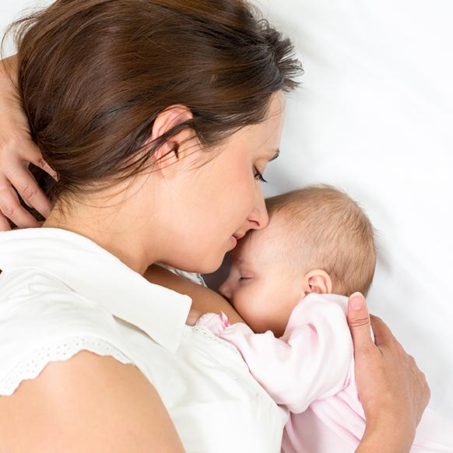
Bebeği kucağında tutan annenin sıcaklığı, rahatlığı ve gücü çocuğa güven ve haz verir. Annenin yüz ifadesi, sesinin tonu, teninin kokusu, dokusu, bebeği tutuşu, tüm bunlar açlık, üşüme ve yalnızlık gibi hoş olmayan acı verici duyguların ortadan kalkmasını sağlar.

Slide 3
Tuvalet Eğitimi
ve Alt Islatma
Çocuk mesane kontrolü ile birlikte 2 yaşına kadar gündüzleri altını ıslatmaz.
Gece ise 3,5 yaşına kadar bu kontrolün sağlanmasını bekleriz.
4 yaşından sonra alt ıslatma devam ederse “enürezis” adını alır.
Enürezis nedenleri
1. Sinir kas kontrolündeki gecikme
2. Anne babanın düzensiz ve yetersiz tuvalet eğitimi
3. Yeni kardeş doğumu, taşınma, yetersiz ilgi, kıskançlık, aşırı hoşgörü gibi ruhsal gerginlik durumlarında ortaya çıkar.
4. Anneye öfke ya da annenin dikkatini çekmek için olabilir.

Slide 4
4 yaşından sonra alt ıslatma devam ederse;
uzman desteği alınması önerilir.

Slide 5
Çocuklarda Cinsel
Gelişim
Doğumdan sonraki ilk cinsel duygular yıkanma ve altının değiştirilmesi sırasında ortaya çıkar.
İlerleyen yaşlarda çocuk kazara cinsel organına dokunabilir ve haz verdiğini anlayabilir. Bunu sık sık yapması doğal ve insanidir.
18 aydan 2.5 ay arasında bez ve tuvalete alışma sürecinde dikkat tamamen cinsel organlardadır. Bu süreçte endişeleri giderecek ve zorlayıcı olmayan bir tavır içinde olmakta fayda vardır.

Slide 6
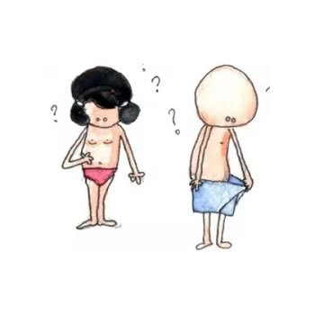
Çocuklar kendi bedenleriyle çok ilgilidir
2 ve 3 yaşında çocuklar bakma ve dokunmayla ilgili birçok şey öğrenir.

Slide 7
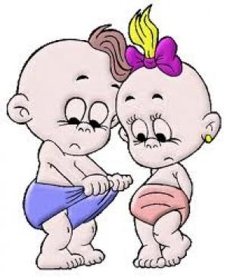
Çocuklar kendi bedenleriyle çok ilgilidir
Çocukta cinsiyet farkıyla ilgili sorular 2. yaşta
Doğumla ilgili olanlarsa 3. ve 4. yaşlarda başlar.

Slide 8
Çocuklar kendi bedenleriyle çok ilgilidir
4. ve . 5 yaşlarda karşı cins ebeveyne ilgi artar. Çocuk mastürbasyon benzeri davranışlarda bulunur. Bu sağlıklı ve doğaldır.
Cinsel kimliklerinin daha çok farkına varmışlardır. Giyinirken, soyunurken, banyo yaparken utanabilirler; yanlarında başkalarının bulunmasını istemezler. Nasıl oluştuklarından daha çok nasıl doğduklarını merak ederler. Müstehcen kelimeleri kullanmaya başlarlar, ayıp olduğunu bilmelerine rağmen sık sık açık saçık cümleler kurarlar, taklit davranışlarda bulunurlar.

Slide 9
Çocuklar kendi bedenleriyle çok ilgilidir
Özellikle okul öncesi 3-6 yaş arası dönemde çocukların cinsel özelliklerine ve organlarına ilgileri artar.
Erkek çocuklar 3-6 yaş öncesi yada sonrası dönemlerde sünnet edilmelidir.
Yetişkinler çocukları “pipini keserim” gibi sözlerle korkutmamalıdır.

Slide 10
Çocuklar kendi bedenleriyle çok ilgilidir
7. ve 10. yaşlarda cinsel ilgilerde azalma olur. Bu dönemlerde çocuklara ergenlik dönemi bedensel değişim ve gelişimi hakkında bilgi vermek önemlidir.
Ergenlik dönemiyle birlikte cinsel enerji de artış görülür. Yetişkin cinselliğine benzer nitelikte bir cinsellik olarak mastürbasyon görülür.

Slide 11
Anne Babalara Tavsiyeler
Çocuğunuzun cinsellik hakkında soru sormasına izin verin.
Doğru ve eksiksiz aktarılmayan cinsel bilgi merakı arttırır. Olumsuz cinsellik fikri oluşturur. Cinsel eğitim ilk anne baba tarafından verilmelidir.
Erken cinsel ilginin normal ve sağlıklı olduğu bilinmeli. Çocuğunuza ilgi ve meraklarının normal olduğu hissettirin.

Slide 12
Anne Babalara Tavsiyeler
Çocuğunuzun yaşına uygun cinsel eğitim verin.
Çocuklarınıza vücudun özel bölgelerinin doğru adını öğretin. Yani “penis ve vajina” terimlerini kullanın.
Çocuğunuza bedenini, cinsel organlarını, iyi ve kötü dokunuşu anlatın.
Çocuğunuzun cinsel merakını bastırmayın. Sorduğu soru kadarını ceplayın.
Mastürbasyonu ve cinsel organlara dokunmayı hatalı, yanlış bir davranış gibi anlatmayın.
Mastürbasyon yoğun ve sürekli olmaya başladığını dikkatini farklı bir yöne çekmeye çalışın.

Slide 13
TEŞEKKÜRLER !

